Slide 1

PRUŽANJE POSTOJEĆIH I RAZVOJ NOVIH USLUGA LIRA d.o.o. ZA PODUZETNIKE
TEMA:
Mogućnost korištenja potpora za zapošljavanje Jedinica Lokalne i Regionalne Samouprave
Predavač:
Darian husko, viši stručni suradnik lira d.o.o., voditelj projekta

Slide 2

OPĆENITO…
Kroz projekt “Pružanje postojećih i razvoj novih usluga LIRA d.o.o. za poduzetnike” putem potpornih subjekata, nastojimo omogućiti poduzetnicima početnicima, poduzetnicima u fazi rasta i razvoja te ostalim poduzetnicima jednostavniji pristup ključnim informacijama za rast i razvoj poslovanja.

Slide 3
Mjere koje provodi Grad Lipik;

Slide 4
1.Poboljšanje uvjeta poslovanja malog gospodarstva;
Mjera 1.2. Potpora za korisnike koji će graditi poslovne prostore za obavljanje proizvodne i uslužne djelatnosti na vlastitom zemljištu,
  Mjera 1.2. pogoduje svim prethodno korisnicima izuzev Startup-ova.
Mjera 1.3. Potpora za korisnike koji obavljaju poduzetničke djelatnosti u zakupljenom poslovnom prostoru na području grada Lipika.
  Navedena mjera pogoduje svim korisnicima uključujući i Startup.

Slide 5
2.Poboljšanje konkurentnosti i održivo poslovanje poduzetnika;
Mjera 2.1. Potpore korisnicima za nabavu i ugradnju novih strojeva i opreme
  Grad Lipik će sufinancirati dio troškova u visini do 50%, a najviše do 25.000,00 kuna po prijavi.
  Poduzetniku početniku, ženi poduzetnici i mladom poduzetniku sufinancirat će se dio troškova u visini do 75%, a najviše do 25.000,00 kuna po prijavi.
  Isplata potpore vršit će se po dostavi vjerodostojne dokumentacije o nabavljenoj, ugrađenoj i plaćenoj dugotrajnoj imovini.

Slide 6
Mjera 2.2. Potpora korisnicima za novo zapošljavanje
  Najveći iznos sufinanciranja dijela naknade za plaću je 10.000,00 kuna. Za poduzetnike početnike, žene poduzetnice i mlade poduzetnike sufinancirat će se dio naknade za plaću u visini 12.000,00 kuna.
  Potpora će se isplatiti nakon isteka obveznog roka novog zapošljavanja po dostavi vjerodostojne dokumentacije.
Mjera 2.3. Potpore korisnicima za certificiranje proizvoda
  Prihvatljivi su troškovi oni koji su nastali nakon 1. siječnja 2020. godine.Korisniku koji za svoj proizvod stekne pravo uporabe znaka Hrvatska kvaliteta, Izvorno hrvatsko i/ili drugih znakova izvornosti i zemljopisnog podrijetla sufinancirat će se dio troškova u visini od 50%, a najviše do 2.500,00 kuna te najviše za 10 proizvoda.

Slide 7
3.Poticanje otvaranja i razvoja startup-ova;
Mjera 3.1. Potpora za pokretanje poslovanja u IT djelatnostima
  Navedena mjera pogoduje isključivo Startup-ovima.
  Sturtup-ovima za pokretanje poslovanja u IT djelatnostima odobrit će se potpora za podmirenje troškova poslovanja u iznosu do 35.000,00 kuna po prijavi.
  Startup mora biti zakupnik poslovnog prostora u Poduzetničkom inkubatoru Lipik, Poduzetničkom inkubatoru Donji Čaglić ili Poduzetničkom inkubatoru umjetne inteligencije u Lipiku.

Slide 8
4.Razvoj poduzetništva u turizmu
Mjera 4.1. Potpora korisnicima za razvoj turističkih proizvoda,
  Mjera namijenjena isključivo poduzetnicima u turizmu s područja grada Lipika.
  Korisnicima koji će obavljati djelatnosti u turizmu na području grada Lipika odobrit će se potpora u iznosu 50% ukupne vrijednosti izvedenih radova i pruženih usluga, a najviše do 25.000,00 kuna po prijavi.
  Korisnik mora biti vlasnik objekta za koji se podnosi zahtjev za potporu.

Slide 9
Mjera 4.2. Potpora korisnicima za unapređenje smještajnih kapaciteta
Mjera 4.3. Potpora za pokretanje i razvoj tradicijskih i umjetničkih obrta
  Korisnicima koji će obavljati poslove tradicijskih odnosno umjetničkih obrta na području grada Lipika za troškove registracije, kupnje opreme, uređenja prostora za obavljanje djelatnosti, troškove informatizacije i modernizacije poslovanja odobrit će se potpora u iznosu do 25.000,00 kuna po prijavi.

Slide 10
Promidžba poduzetništva i obrta
Mjera 5.1. Potpora korisnicima za promidžbu proizvoda i poslovanja
  Mjera je namijenjena mirko, malim i srednjim subjektima u poduzetništvu i obrtu sa područja grada Lipika te obiteljskim poljoprivrednim gospodarstvima.
  Korisnicima koji će promovirati svoje proizvode i poslovanje sufinancirat će se troškovi reklame u iznosu do 5.000,00 kuna.
  Za žene poduzetnice, poduzetnike početnike i mlade poduzetnike koji će promovirati svoje proizvode i poslovanje sufinancirat će se troškovi reklame u iznosu do 7.500,00 kuna.

Slide 11
UVJETI PO MJERAMA
KORISNICI:
mikro, mali i srednji subjekti u poduzetništvu i obrtu,
obiteljska poljoprivredna gospodarstva,
žene poduzetnice,
mladi poduzetnici,
poduzetnici početnici,
Startup.

Slide 12
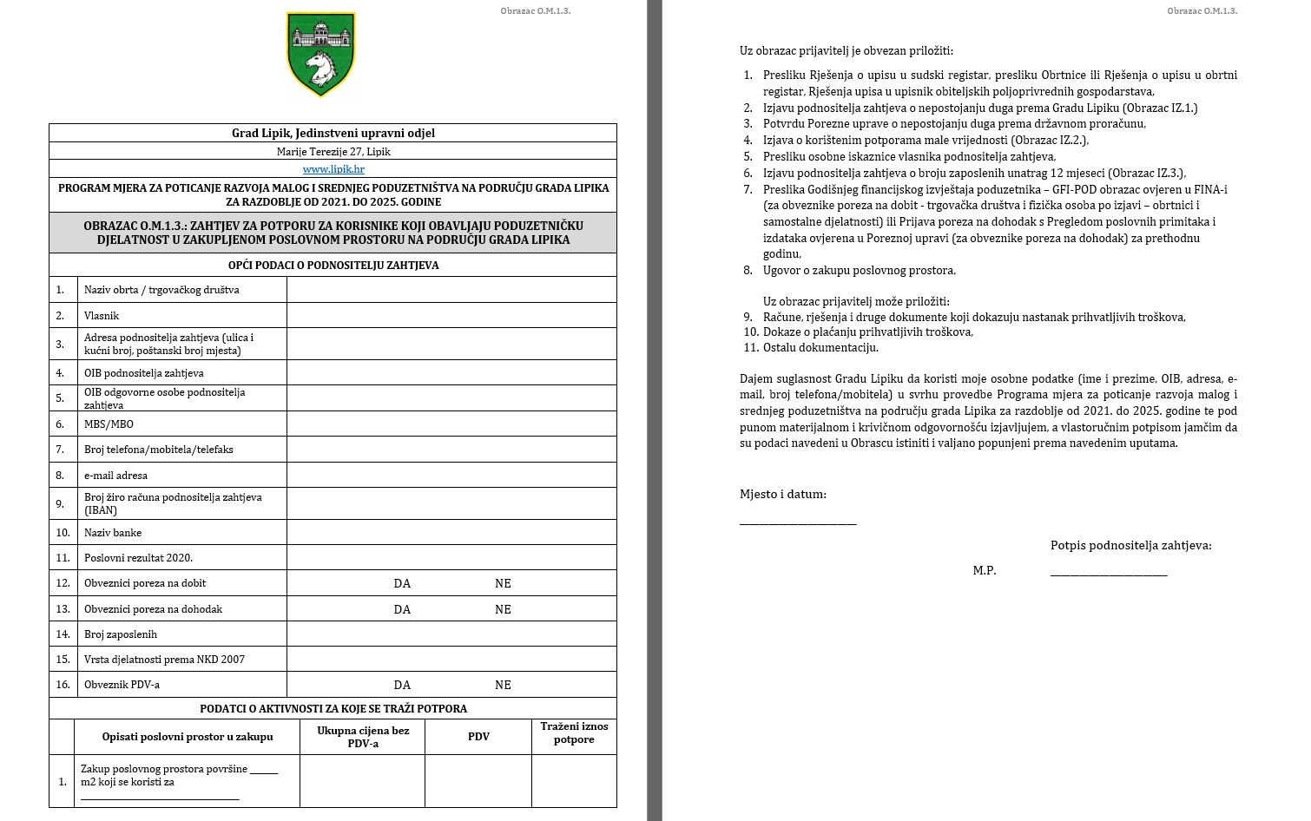
NAČIN PRIJAVE;
Prijava na navedenu mjeru, 1.3. Potpora za korisnike koji obavljaju poduzetničku djelatnost u zakupljenom poslovnom prostoru na području grada Lipika, vrši se putem Obrasca O.M.1.3.
Primjer Obrasca O.M.1.3.

Slide 13
Uz obrazac prijavitelj je obvezan priložiti:
1. Presliku Rješenja o upisu u sudski registar, presliku Obrtnice ili Rješenja o upisu u obrtni registar, Rješenja upisa u upisnik obiteljskih poljoprivrednih gospodarstava,
2. Izjavu podnositelja zahtjeva o nepostojanju duga prema Gradu Lipiku (Obrazac IZ.1.)
3. Potvrdu Porezne uprave o nepostojanju duga prema državnom proračunu,
4. Izjava o korištenim potporama male vrijednosti (Obrazac IZ.2.),

Slide 14
…
5. Presliku osobne iskaznice vlasnika podnositelja zahtjeva,
6. Izjavu podnositelja zahtjeva o broju zaposlenih unatrag 12 mjeseci (Obrazac IZ.3.),
7. Preslika Godišnjeg financijskog izvještaja poduzetnika – GFI-POD obrazac ovjeren u FINA-i (za obveznike poreza na dobit – trgovačka društva i fizička osoba po izjavi – obrtnici i samostalne djelatnosti) ili Prijava poreza na dohodak s Pregledom poslovnih primitaka i izdataka ovjerena u Poreznoj upravi (za obveznike poreza na dohodak) za prethodnu godinu,
8. Ugovor o zakupu poslovnog prostora.

Slide 15
Mjere koje provodi Požeško-slavonska županija
Provedba mjera ublažavanja posljedica epidemije bolesti COVID-l9 u sektoru, malog gospodarstva na području Požeško-slavonske županije u 2021. godini.
Dodjeljuje se poduzetnicima s područja Požeško-slavonske županije iz Proračuna Požeško-slavonske županije 2021. godinu radi ublažavanja posljedica poslovanja uslijed epidemije COVID-l9 u sektoru malog gospodarstva na području Požeško-slavonske županije u 2021. godini.

Slide 16
Prihvatljivi troškovi/aktivnosti…
sufinanciranje nabave opreme u dugotrajnu imovinu, repromaterijal, sitnog inventara i sredstava za zaštitu ljudi od koronavirusa, prilagodbe prostora u cilju provođenja protuepidemijskih mjera, nabava sirovina i potrošnog materijala potrebnih za obavljanje djelatnost do 40% tražene potpore te ostalih troškova vezanih za ublažavanje posljedica epidemije bolesti COVID-19.

Slide 17
Troškovi koji nisu prihvatljivi:
troškovi nastali prije 1 . prosinca 2020. godine,
porez na dodanu vrijednost (PDV), osim ako Prijavitelj dostavi Izjavu da nije u sustavu PDV,
troškovi proizvoda koji su za daljnju prodaju,
troškovi prijevoza, ugradnje i tehničke pomoći uz nabavu opreme i takvi troškovi moraju biti iskazani odvojeno,
nabava osobnih vozila, plovila i uredskog namještaja,
trošak za kojeg je već ostvarena potpora iz nekog drugog izvora financiranja.

Slide 18
Korisnik može za prijavljene aktivnosti u okviru jedne prijave ostvariti:
Najviši iznos bespovratnih sredstava koji se može dodijeliti pojedinom korisniku iznosi 20.000,00 kuna,
najmanja cijena opreme za koji se traži potpora mora iznositi 2.000,00 kuna bez PDV,
najmanji iznos potpore je 2.000,00 kuna.

Slide 19
Potpore se odobravaju poduzetnicima koji:
imaju sjedište trgovačkog društva, a vlasnik obrta /tvrtke i sjedište i prebivalište na području Požeško-slavonske županije,
su upisani u registar Trgovačkog suda, odnosno Obrtni registar te koji imaju izvršenu prijavu u sustav osiguranika Hrvatskog zavoda za mirovinsko osiguranje,
imaju najmanje jednog, a ne više od 10 zaposlenih radnika na dan 1. siječnja 2021.godine,
imaju iskazane prihode i rashode s danom 31. prosinca 2020. godine,
do dana podnošenja prijave imaju uredno podmirene ( ili ovako dospjele porezne obveze, iobveze za mirovinsko i zdravstveno osiguranje ) poreze, doprinose te plaće i druge obvezeprema radnicima,
ispunjavanju uvjete za odobrenja potpore male vrijednosti prema odredbama važeće Uredbe Europske unije kojom se ureduju te potpore.

Slide 20

Rok za podnošenje prijava:
Prijave se zaprimaju u vremenu od 01. do 31. ožujka 2021. godine.
Pristigle prijave će razmatrati Povjerenstva za dodjelu potpora poduzetnicima za provedbu mjera radi ublažavanja posljedica epidemije bolesti COVID-I9 u sektoru malog gospodarstva na području Požeško-slavonske županije u 2021. godini.

Slide 21
DETALJI
Sve detalje možete pronaći na stranicama Grada Lipika:
https://lipik.hr/dokumenti/javni-poziv-za-podnosenje-zahtjeva-za-dodjelu-potpora-u-2021-godini-sukladno-programu-mjera-poticanja-razvoja-malog-i-srednjeg-poduzetnistva-na-podrucju-grada-lipika-za-razdoblje-od-2021-do-2025-go/
Na stranicama Požeško-slavonske županije:
file:///C:/Users/Lira2/Downloads/JP-PODUZETNITVO%20(4).pdf

Slide 22
HVALA NA POZORNOSTI!

